Slide 1

Mining technologies at the open mine pit

Slide 2
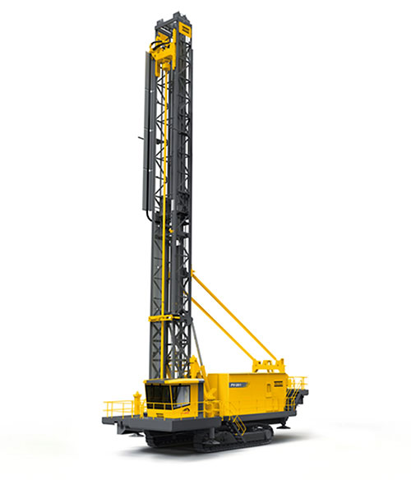
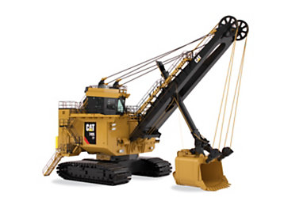
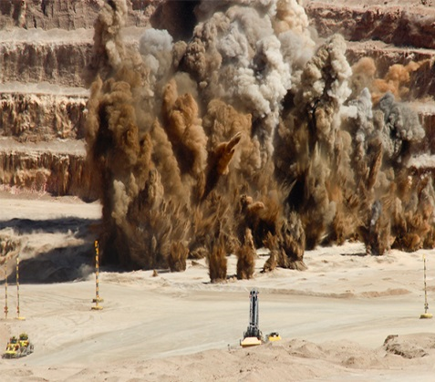
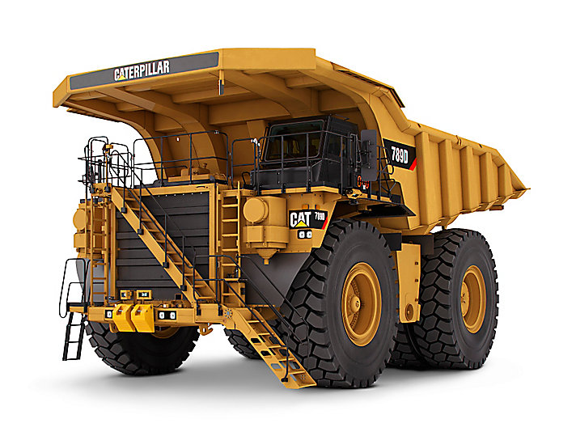
1 Cadena de valor en operación mina
1 Plan 2 Perforación 3 Tronadura 4 Carguío 5 Transporte 6 Chancado
Identificar marcas (OEM OTM)

Slide 3






















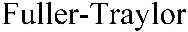

.
Perforación
Tronadura
Carguío
Transporte
Procesos Posteriores
Procesos Previos
Vaciado
Planificación
Operaciones Mina
1.1 Fabricante Equipos

Slide 4






















Perforación
Tronadura
Carguío
Transporte
Procesos Posteriores
Procesos Previos
Vaciado
Planificación
Operaciones Mina
1.1 Fabricantes de Sistemas de Gestión
ASRi

Slide 5


Perforación
Tronadura
Carguío
Transporte
Procesos Posteriores
Procesos Previos
Vaciado
Planificación
Operaciones Mina
1.1 Fabricantes Sistemas de automatizacion
Servicios de apoyo a la operación

Slide 6
2 Tecnologías
Por Equipo Minero
Operación
Conectividad
Mantención
Seguridad
Idntificar tecnologias

Slide 7
2 Tecnologías
Por Equipo Minero
Operación
Conectividad
Mantención
Seguridad
Intersystem Apps Engine ( first app OEE)
b) Idntificar tecnologias
Intersystem API Mining ( data based on ISO 15143-3 )

Slide 8
2.1 Tecnologías . Camiones
Operación
Seguridad
Mantenimiento
Conectividad
Monit de Operación
Detección de fuego
Aceite
GPS
Tele Operación
Parada de emergencia
Signos Vitales
Antenas
Sistemas de Despacho
Sistemas de Sensores
Radio
Sistemas de Navegación
Sistemas Anti Fatiga
Dispositivos de red
Monitoreo de Equipos

Slide 9
2.1 Tecnologías . Tecnologías importante para hacer interoperable
Operación
Seguridad
Mantenimiento
Conectividad
Monit de Operación
Detección de fuego
Aceite
GPS
Tele Operación
Parada de emergencia
Signos Vitales
Antenas
Sistemas de Despacho
Sistemas de Sensores
Radio
Sistemas de Navegación
Sistemas Anti Fatiga
Dispositivos de red
Monitoreo de Equipos

Slide 10
2.2 Tecnologías para Perforación de producción
Operación
Seguridad
Mantenimiento
Conectividad
Sistemas de Despacho
Dispositivos de Red
Aceite
Detección de fuego
Asistencia al operador
Antenas
Signos Vitales
Parada de emergencia
Monit de Operación
Radio
Sistemas de Sensores
Tele Operación
GPS
Sistemas de Navegación

Slide 11
2.3 Tecnologías para Tronadura
Operación
Conectividad
Sistemas de Iniciación
Dispositivos de Red
Tronadura Inalámbrica
GPS
Asistencia al operador
Medicion de vibracion

Slide 12
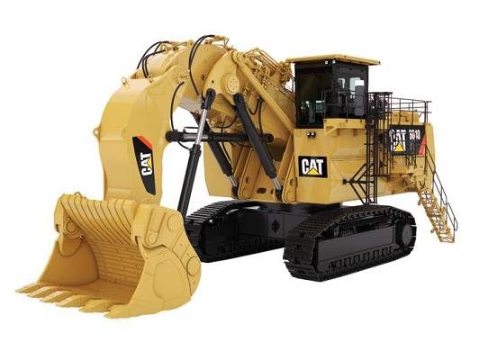
2.4 Tecnologías para Carguío
Operación
Seguridad
Mantenimiento
Conectividad
Monit de Operación
Sistemas de Seguridad
Aceite
Antenas
Sistemas de Despacho
Sistemas de sensores
Signos Vitales
Dispositivos de red
Sistemas de Navegación
Sensores Dientes Pala
GPS
Tele Operación
Radio

Slide 13
3 Tecnologías interoperables y marcas
a) Productos Existentes: Minecare ; Matricon
Signos Vitales de equipos : entrega información de parametros y eventos preconfigurados por el OEM
b) Productos Existentes: Modular; Wenco ; Hexagon
Sistema de gestión de flotas: entrega información de producción y de estado de equipos mina
a) Monitoreo de signos vitales
Operación
Seguridad
Mantenimiento
Conectividad
Monit de Operación
Sistemas de Despacho
Signos Vitales
GPS
b) Gestion de flota

Slide 14
3.1 Ejemplo de aplicaciones ( se pueden desarrollar n )
a) Minecare
b) Dispatch
Operación
Seguridad
Mantenimiento
Conectividad
App OEE
Optimizacion combustible
Prediccion Fallas por mala conduccion
Ranking choferes
Prediccion Fallas / niveles de garantia equipos

Slide 15
4. Arquitectura Mining Iris
Interfaz de datos
App Manager
Apps
Tecnologia
1
Conector de datos
2
Datos interoprable
ISO15143-3
Rew Data
(Cache)
3
Herramientas Iris
Dashboard (reportabilidad)
Mapa ( gis)
Modelo predictivos
4 Administrar o crear App
5 App OEE
Dato
Dato Estructurado
a) Monitoreo de condiciones
b) Gestion de flota
c) Otra
App NN

Slide 16
4.1 Conectores
1
Conector
Herramientas Intersystem
IRIS data platform as a Production.
Use Production Services to connect with mining data sources.
Tareas Xompass
Conector a Minecare
Conector BD Dispatch ( SQL)

Slide 17
4.2 Datos
Tareas Xompass
Modelo de datos Mine Care
Modelo de datos Dispatch
Semántica de datos ISO 15143
ID Equipo ( marca; modelo)
ID Conductor/Operario
Tiempo ( sensor)
Tiempo turno
Interface ( motor ; sistema eléctrico)
Eventos operación
Maquina ( cuanto material cargado)
Operación ( ejemplo rutas
Sensores ( ejemplo GPS)
Generar un lab de datos simulados con dos herramientas ( enero 2020)
Herramientas Intersystem
Crear las clases correspondientes en IRiS
2
Datos
ISO15143-3
(Cache)

Slide 18
4.2 Datos
Data Elements Serial Number
Asset ID
Hours
Location
GPS Distance Traveled
Machine Odometer
Fault Codes
Idle Time
Fuel Consumption
Fuel Level
Engine Running Status (on/off)
Switch Input Events
PTO Hours
Average Load Factor
Max Speed
Ambient Air Temp
Load Counts
Payload Totals
Active Regen Hours
Fault Codes
Engine coolant temperature
Engine oil pressure
Coolant level
Engine oil temperature
Hydraulic oil temperature
Transmission oil temperature
Engine overspeed
Transmission oil pressure
Water in fuel indicator
Transmission oil filter, blocked
Air cleaner
Fuel supply pressure
Air filter pressure drop
Coolant system thermostat
Crankcase pressure
Cool water temp, outlet cooler
Rail pressure system
ECU temperature
Axle oil temp, front
Axle oil temp, rear
Intake manifold temperature
Secondary steering pressure
After-treatment reagent internal filter heater
Crankcase ventilation
Boost pressure
Outgoing brake pressure status
Brake pressure, output
Brake pressure, output
All wheel drive hydraulic filter, blocked
All wheel drive hydraulic filter, blocked
Brake pressure acc status
Injection control pressure
Brake circuit differential pressure
Brake pressure acc charging
Brake pressure actuator
Reserve steering control pressure
HVAC water temperature
Rotor pump temperature
Refrigerant temperature
Alert and alarms help power down machines quickly
Multiple pressure indicators
Switching gear events
2
Datos
ISO15143-3
(Cache)

Slide 19
4.3 Herramientas
3
Herramientas Iris
Dashboard (reportabilida)
Mapa ( gis)
Modelo predictivos
Tareas Xompass
Utilizar DeepSee como herramienta principal para visualizacion y analytics
Implementar herramientas como InterSystems ML Toolkit para exteneder funcionalidades
Herramientas Intersystem
1.- InterSystems ML Toolkit
https://community.intersystems.com/tags/machine-learning
https://github.com/intersystems-community/PythonGateway
2.- Deepsee
https://community.intersystems.com/tags/iris-analytics-deepsee
3.- Maps
https://docs.intersystems.com/irislatest/csp/docbook/DocBook.UI.Page.cls?KEY=D2USER_using_mapwidget

Slide 20
4.4 Administrar app
4 Administrar App
Tareas Xompass
Crear producciones replicables facilmentente, crear imágenes Docker cuando sea conveniente/necesario Crear y gestionar los distintos tipos de cuentas de usuarios para el cliente final.
Herramientas Intersystem
IRIS

Slide 21
4.5 OEE APP
Tareas Xompass
Modelo OEE Xompass Mining
Herramientas Intersystem
Desplegar en IRIS
5 App OEE
Modelo de calculo en mina sobre equipos móviles
Disponibilidad Disponibilidad
Utilización Utilización Base Global
Utilización efectiva Utilización Base relativa
Tiempo Promedio Entre Averías MTBF
Tiempo Promedio para Reparar Averías MTTR

Slide 22
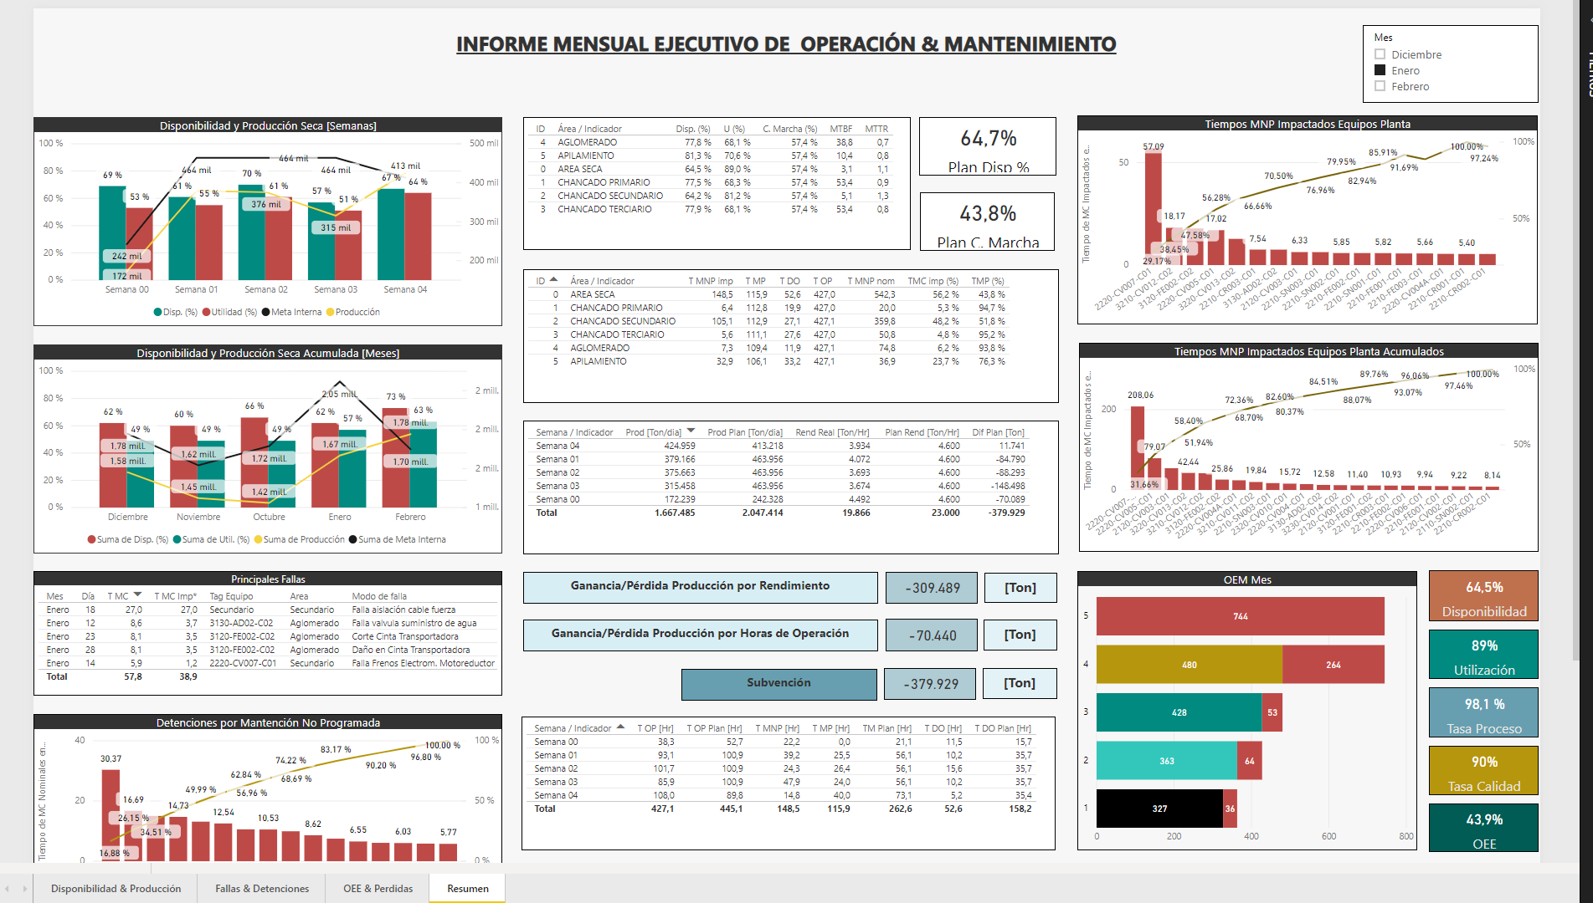
4.5 OEE APP
5 App OEE
ResumenEjecutivo

Slide 23
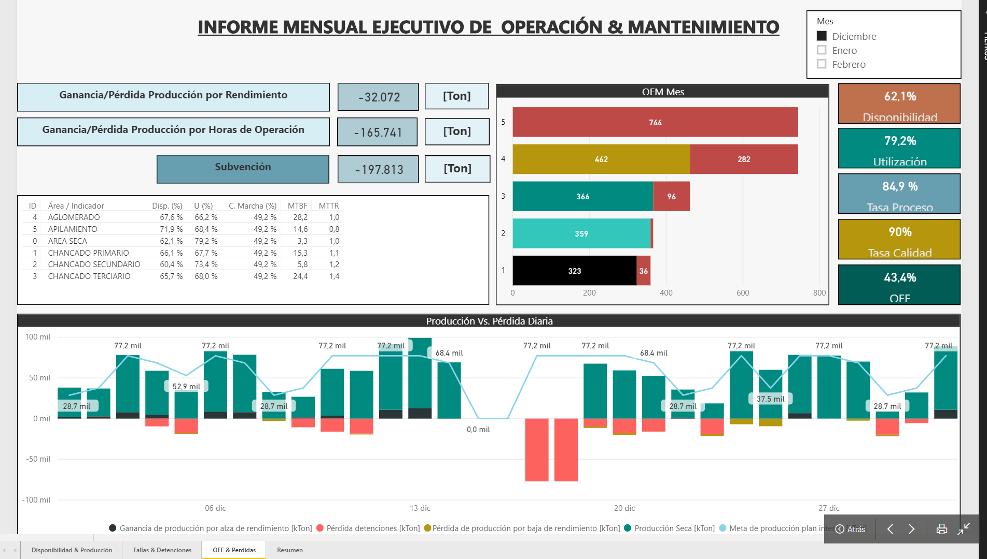
4.5 OEE APP
5 App OEE
OEE&Perdidas

Slide 24
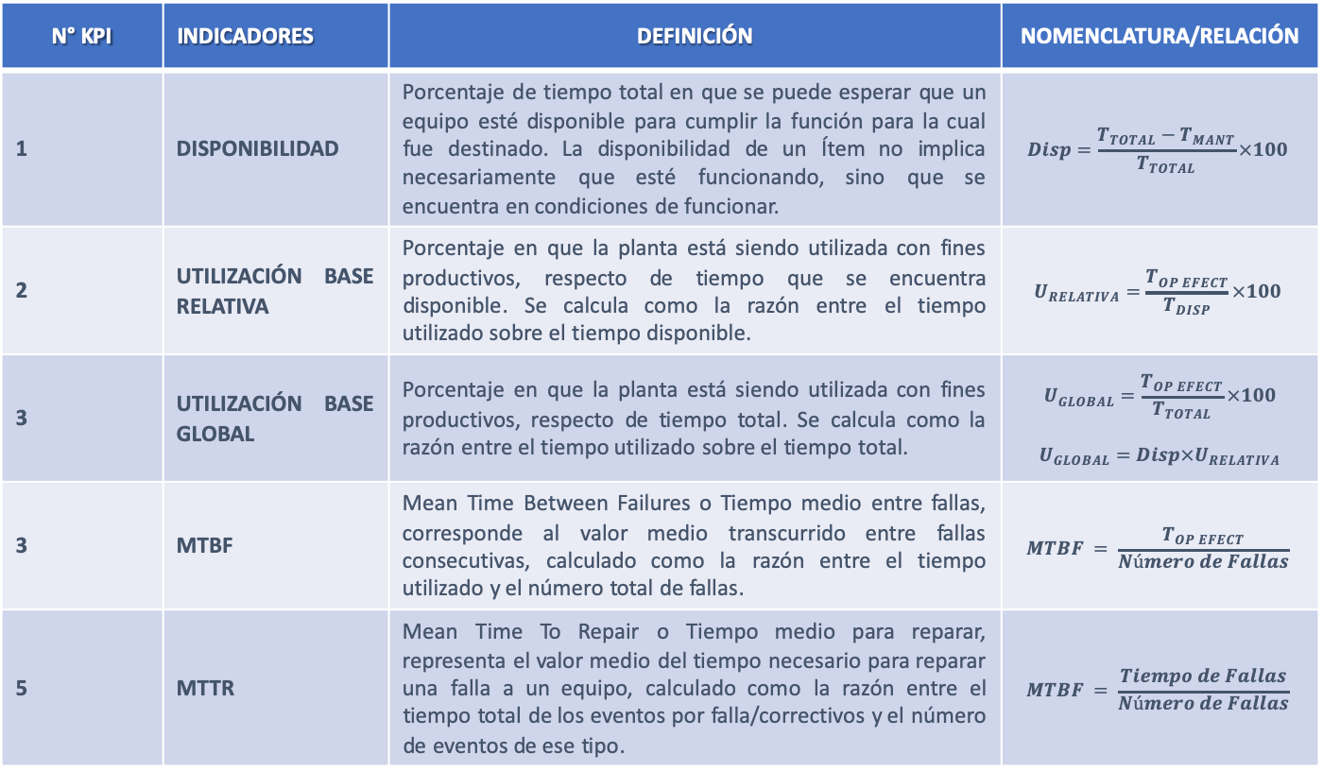
4.5 OEE APP
5 App OEE
N° KPI | INDICADORES | DEFINICIÓN | NOMENCLATURA/RELACIÓN
1 | DISPONIBILIDAD | Porcentaje de tiempo total en que se puede esperar que un equipo esté disponible para cumplir la función para la cual fue destinado. La disponibilidad de un Ítem no implica necesariamente que esté funcionando, sino que se encuentra en condiciones de funcionar. | $$Disp=\frac{T_{TOTAL}−T_{MANT}}{T_{TOTAL}}×100$$
2 | UTILIZACIÓN BASE RELATIVA | Porcentaje en que la planta está siendo utilizada con fines productivos, respecto de tiempo que se encuentra disponible. Se calcula como la razón entre el tiempo utilizado sobre el tiempo disponible. | $$U_{RELATIVA}=\frac{T_{OP EFECT}}{T_{DISP}}×100$$
3 | UTILIZACIÓN BASE GLOBAL | Porcentaje en que la planta está siendo utilizada con fines productivos, respecto de tiempo total. Se calcula como la razón entre el tiempo utilizado sobre el tiempo total. | $$U_{GLOBAL}=\frac{T_{OP EFECT}}{T_{TOTAL}}×100$$ $$U_{GLOBAL}=Disp×U_{RELATIVA}$$
3 | MTBF | Mean Time Between Failures o Tiempo medio entre fallas, corresponde al valor medio transcurrido entre fallas consecutivas, calculado como la razón entre el tiempo utilizado y el número total de fallas. | $$MTBF = \frac{T_{OP EFECT}}{Número de Fallas}$$
5 | MTTR | Mean Time To Repair o Tiempo medio para reparar, representa el valor medio del tiempo necesario para reparar una falla a un equipo, calculado como la razón entre el tiempo total de los eventos por falla/correctivos y el número de eventos de ese tipo. | $$MTBF = \frac{Tiempo de Fallas}{Número de Fallas}$$

Slide 25
5 Implementación ( borrador )

Slide 26
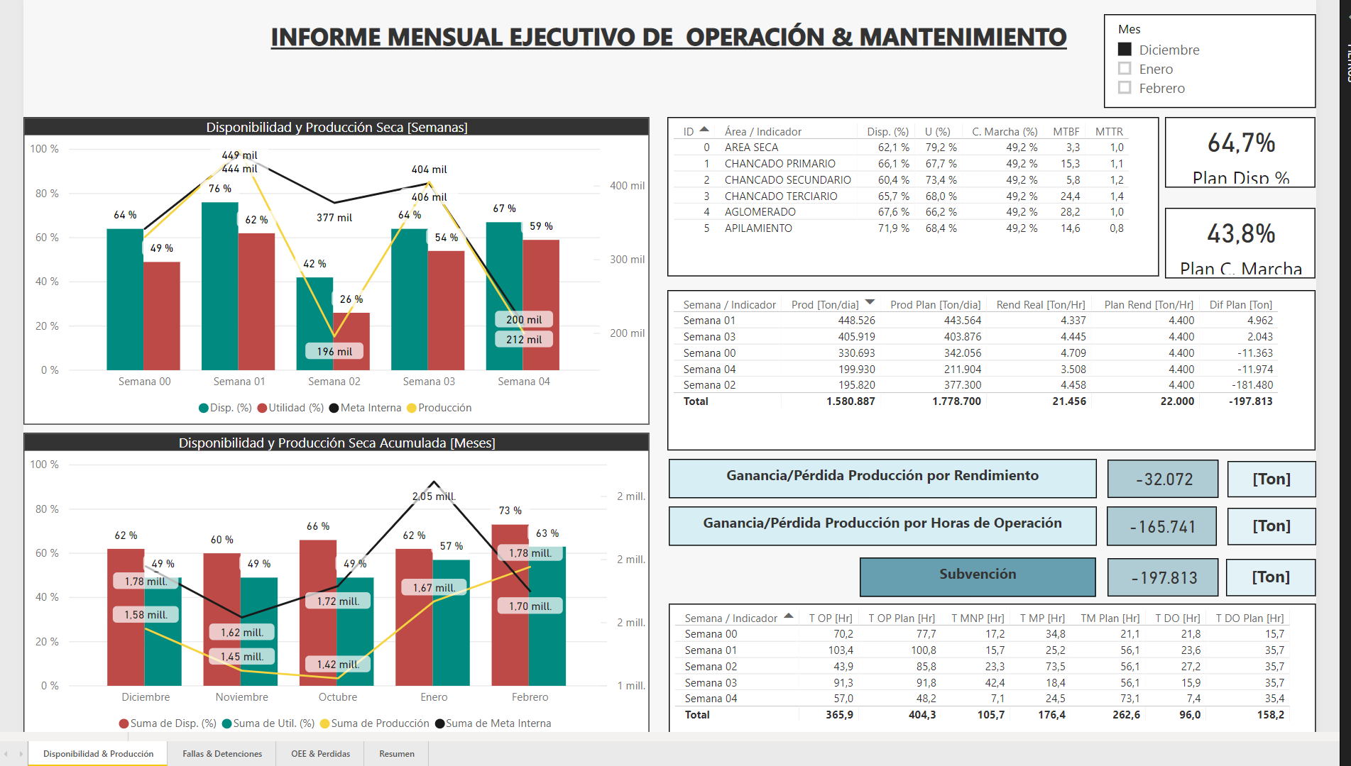
4.5 OEE APP
5 App OEE
Disponibilidad
&Produccion

Slide 27
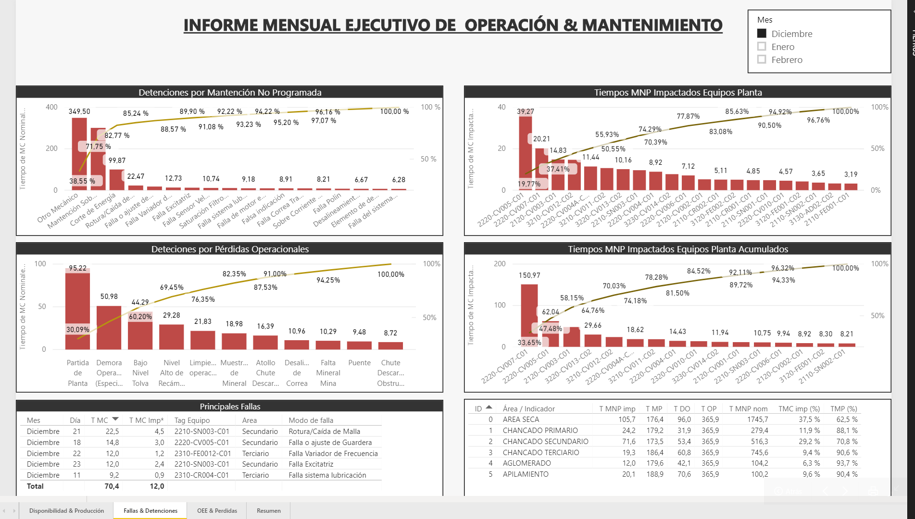
4.5 OEE APP
5 App OEE
Fallas&Detenciones

Slide 28
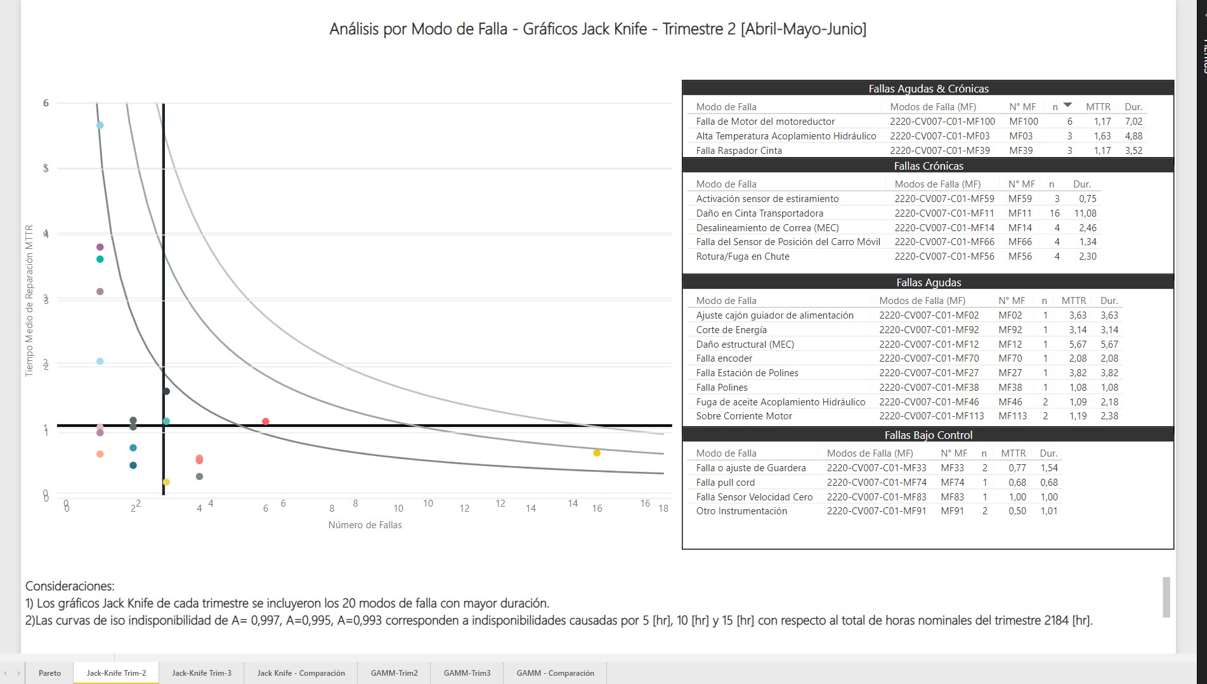
4.5 OEE APP
5 App OEE
Ejemplo Jack Knife

Slide 29
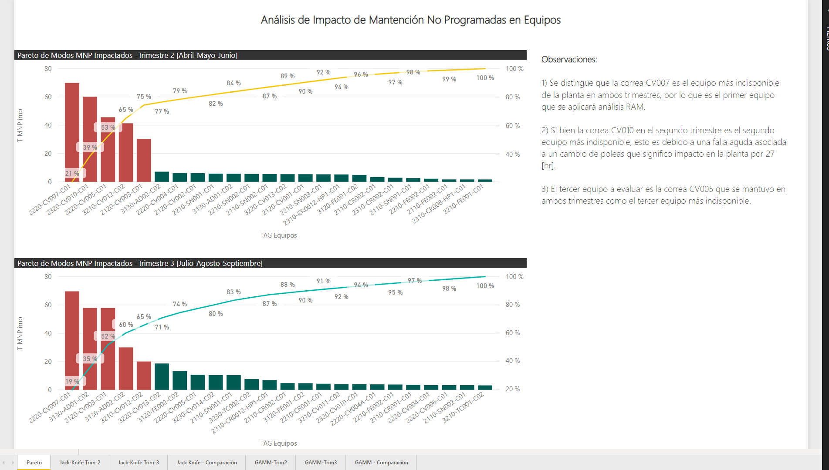
4.5 OEE APP
5 App OEE
Ejemplo Pareto

Slide 30
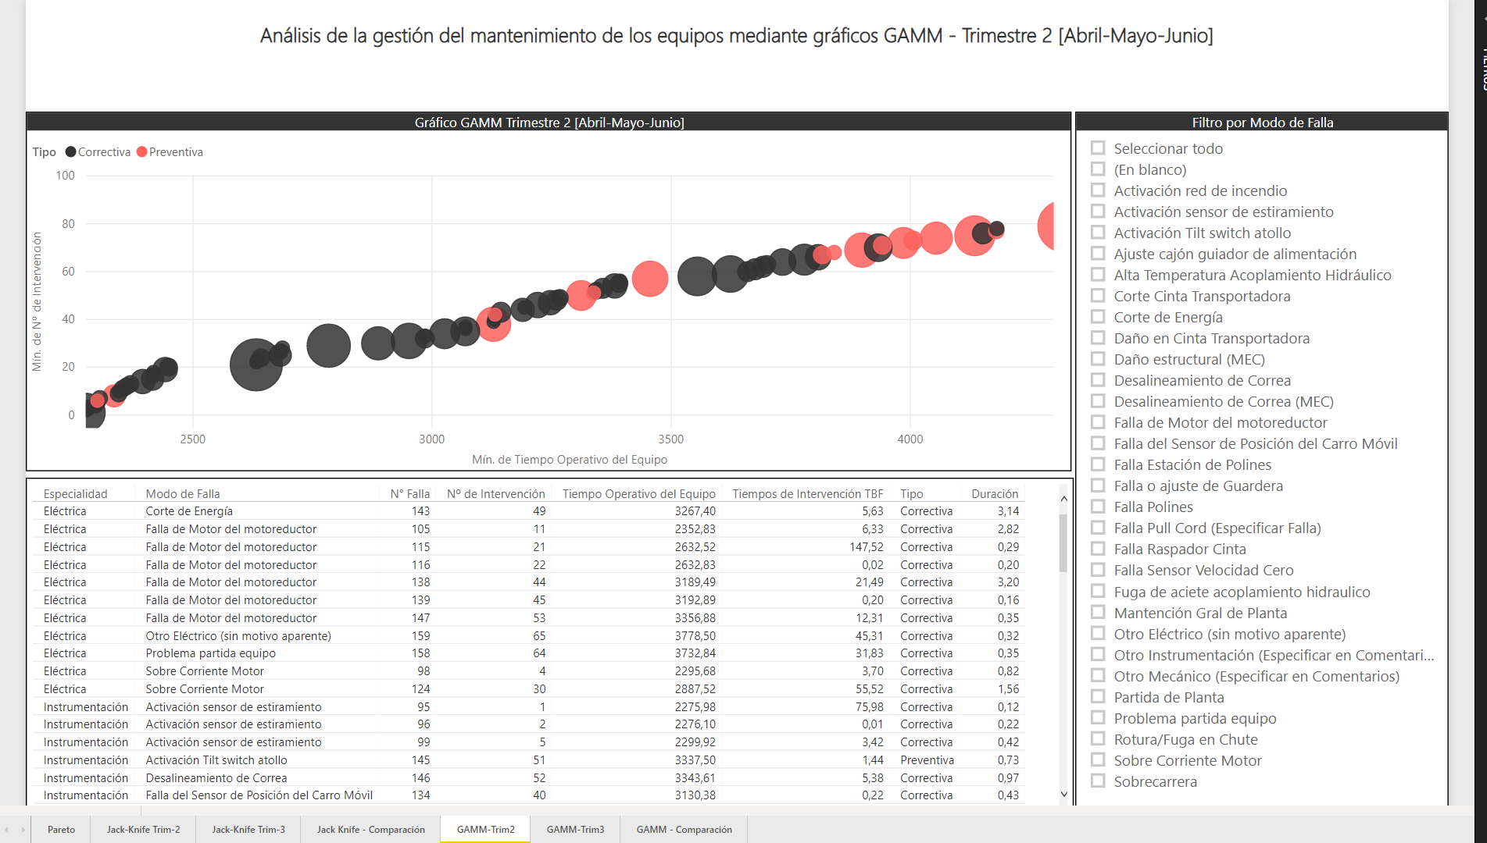
4.5 OEE APP
5 App OEE
Gestión de
Mantenimiento

Slide 31
Mining technologies at the open mine pit

